Slide 1

Методы оптимизации
Практическое занятие 1. Аналитические методы

Slide 2

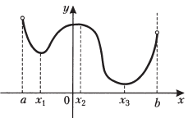
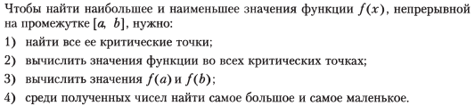
Наибольшее и наименьшее значение функции

Slide 3

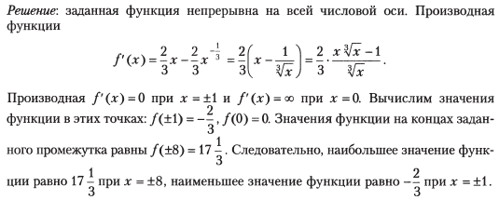
Наибольшее и наименьшее значение функции

Slide 4
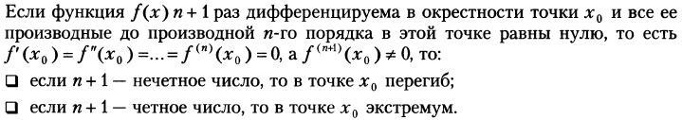
Наибольшее и наименьшее значение функции

Slide 5
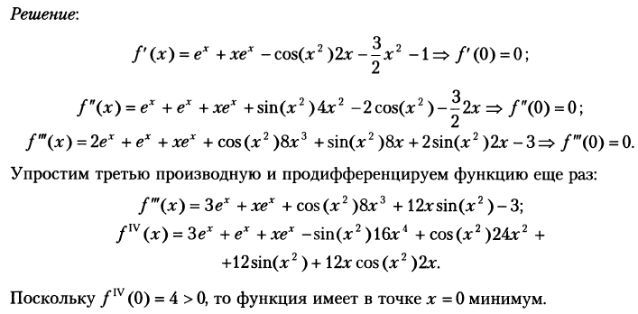
Наибольшее и наименьшее значение функции

Slide 6
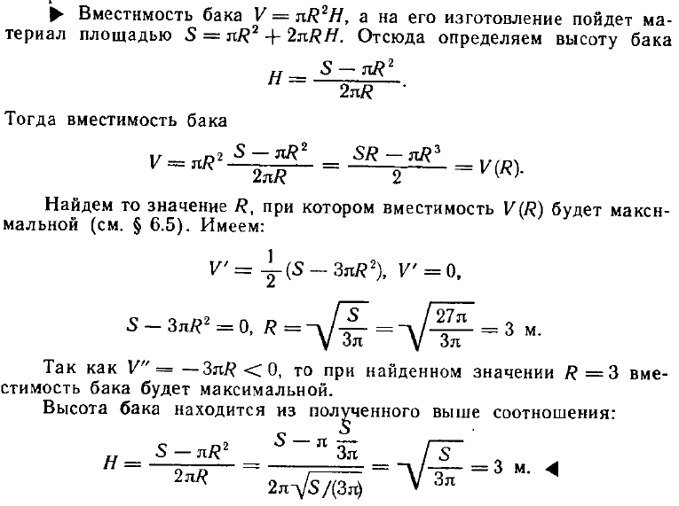
Практические задачи

Slide 7

Наибольшее и наименьшее значение функции нескольких переменных

Slide 8
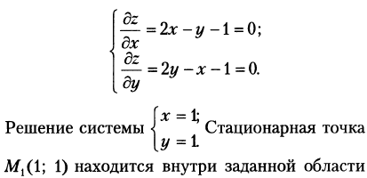
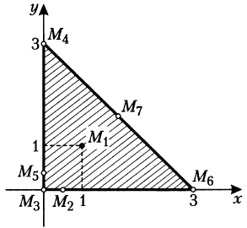
Наибольшее и наименьшее значение функции нескольких переменных

Slide 9
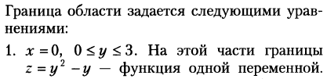
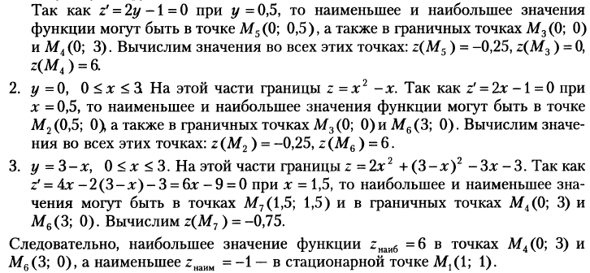

Slide 10
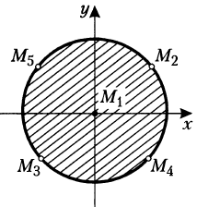
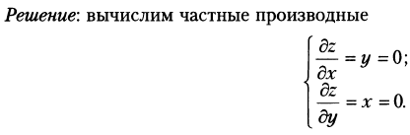
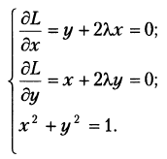
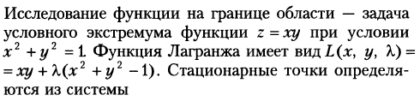
Наибольшее и наименьшее значение функции нескольких переменных

Slide 11
